Slide 1

Název školy: Základní škola a mateřská škola, Hlušice
Autor: Mgr. Miloslav Cajska
Číslo projektu: CZ.1.07/1.4.00/21.3235
Název: VY_52_INOVACE_1A_35_Zajícovci a chobotnatci
Téma: Přírodopis na 2. stupni ZŠ

Slide 2
Anotace:
Tato prezentace vykládá o dvou menších skupinách savců.
Jsou zde popsány základní znaky zajícovců a chobotnatců.
Na obrázcích ukazujeme rozdíly největších suchozemských zvířat slona afrického a indického.
6. třída

Slide 3
ZAJÍCOVCI

Slide 4
Znaky:
býložravci
chrup: řezáky (pokryté sklovinou, dorůstají)
opakované trávení již strávených výkalů
vznikají bobky
přední končetiny – hrabání
zadní končetiny - běh, skok
maso, kůže,
přenos chorob myxomatóza

Slide 5
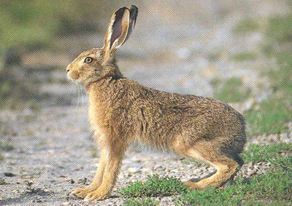
Zástupci:
Zajíc polní - hnízdo v dolíku, osrstěná vidoucí mláďata, pohybující se za 30 min., lovná zvěř (podzim), větší než králík.

Slide 6
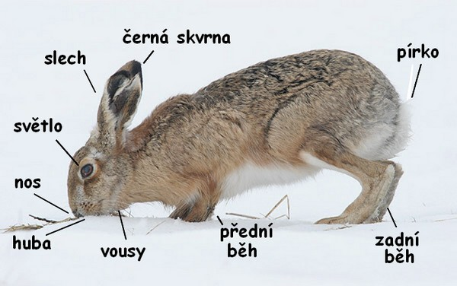
Myslivecký slovník

Slide 7
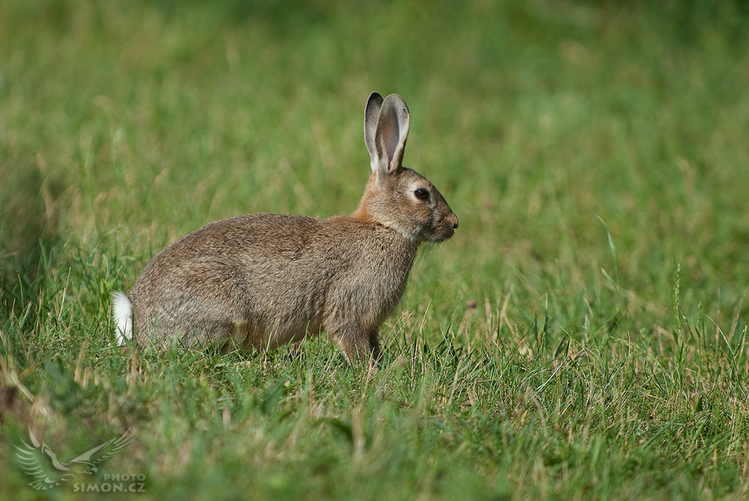
Králík divoký - nory, mláďata slepá a holá, z hnízda se dostanou až za 1 měsíc, v Austrálii je přemnožen a působí škody.

Slide 8


Jak rozpoznáš králíka od zajíce?
králík
zajíc

Slide 9
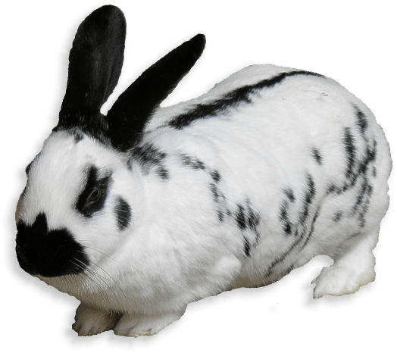
Králík domácí

Slide 10
CHOBOTNATCI

Slide 11
Znaky:
uchopovací chobot
chrup: řezáky (kly) + stoličky (6 krát se mění)
ušní boltce k ochlazování těla
1 mládě
býložraví
slonovina – kel až 100kg, až 170cm

Slide 12
Zástupci:
Slon africký - větší
- kly samec i samice
- 2 prstíky na konci chobotu
Slon indický - menší
- menší uši než slon africký
- kly jen samci
- 1 prstík na chobotu
- domestikovaný

Slide 13
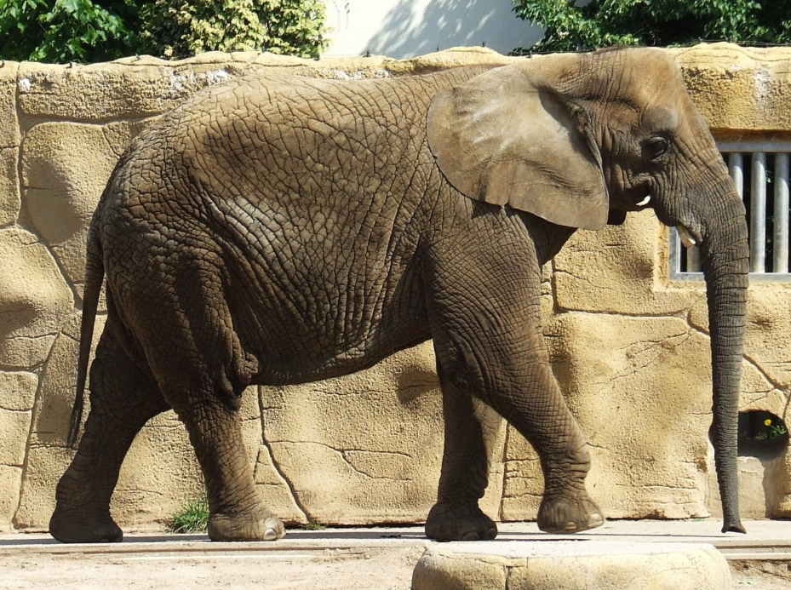
Slon africký

Slide 14
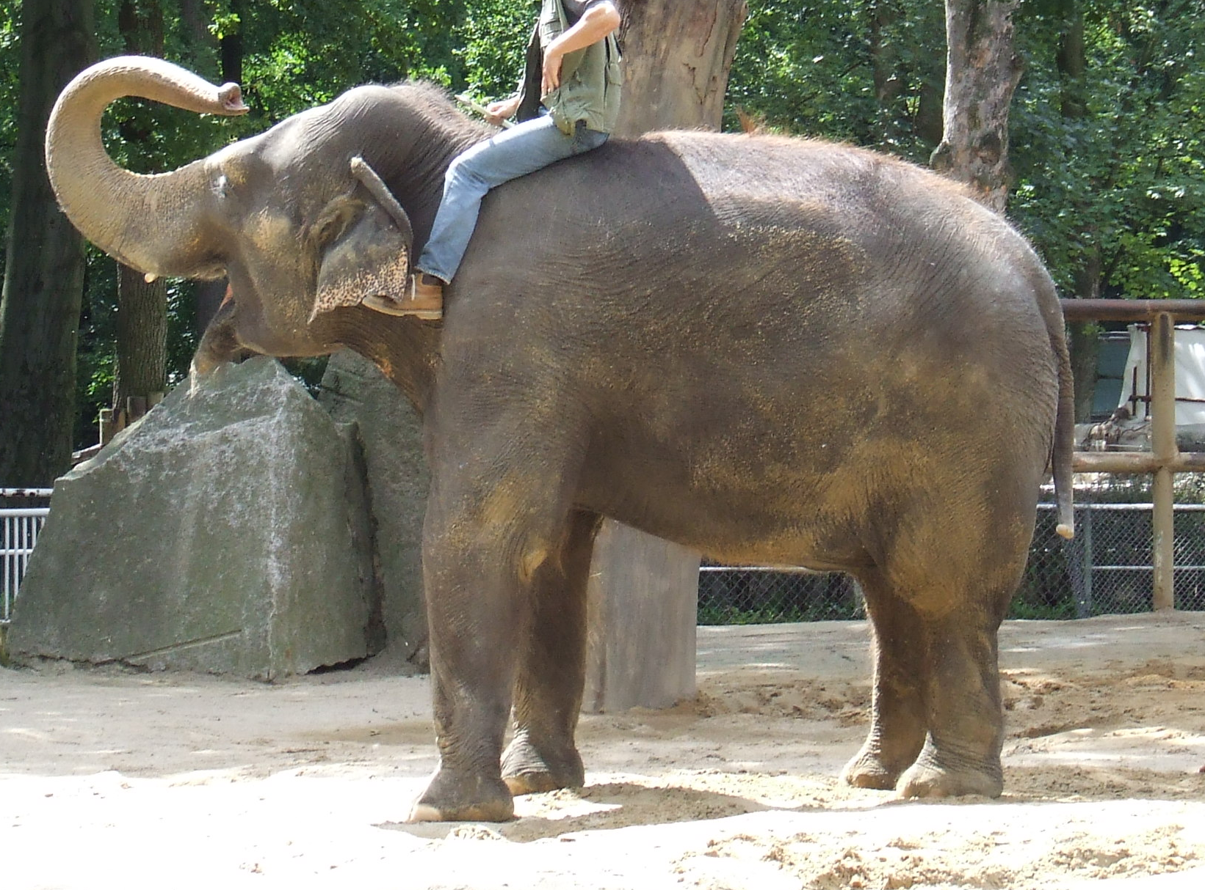
Slon indický

Slide 15
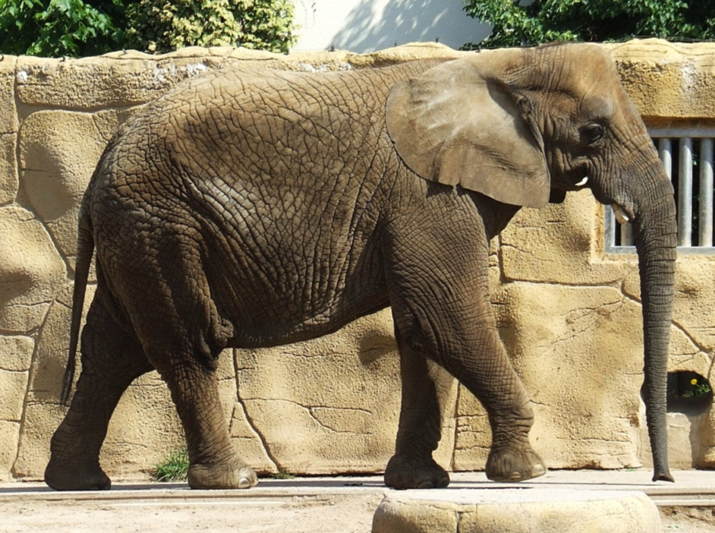
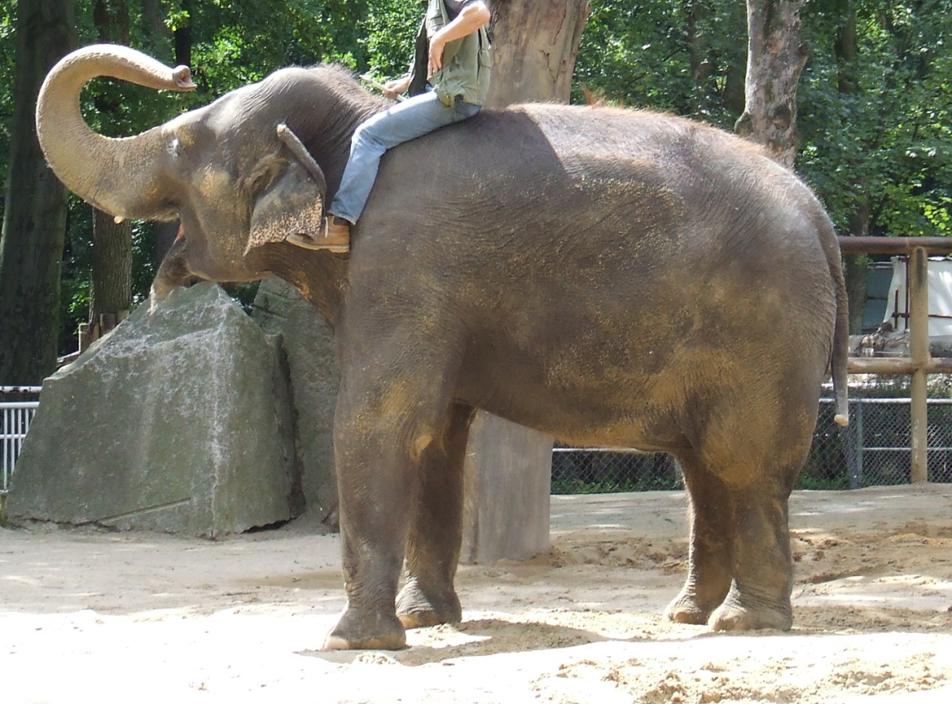
Urči, jaký slon je na obrázku?
slon africký
slon indický

Slide 16
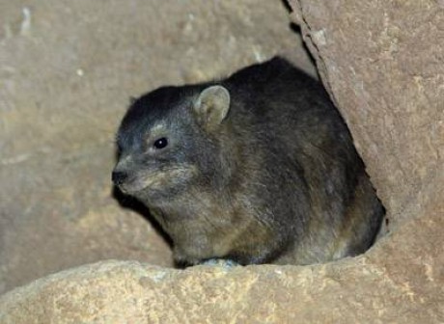
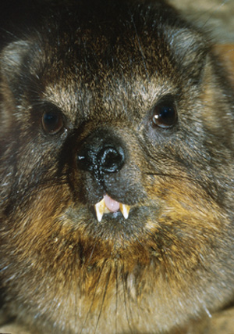
Jaký je nejbližší příbuzný slonů?
daman skalní

Slide 17
slon africký daman skalní
výška v kohoutku: 3-4 m
délka těla: 7-9 m (samice 6,5-8,5m)
hmotnost: 6-7 tun (samice 4 tuny)
rychlost běhu: až 40 km/h[1]
délka života: 65-90 let
20,0-30,5 cm
47,5-58,5 cm
1,8-5,5 kg

Slide 18
Citace:
Zajíc polní. Www.google.cz [online]. 2010 [cit. 2012-04-08]. Dostupné z: http://www.google.cz/imgres?q=zaj%C3%ADc+poln%C3%AD&hl=cs&gbv=2&tbm=isch&tbnid=m-9Lkwi-RsGfAM:&imgrefurl=http://aboutnatura.blog.cz/1105/zajic-polni&docid=SQcfCv5hxm9vAM&imgurl=http://www.karwendel.net/fauna/tiere/gross/feldhase.jpg&w=400&h=283&ei=1hreT4bPG47V4QSH-JmCCg&zoom=1&iact=hc&vpx=657&vpy=298&dur=3187&hovh=189&hovw=267&tx=135&ty=81&sig=106598003853866900806&page=1&tbnh=136&tbnw=181&start=0&ndsp=21&ved=1t:429,r:10,s:0,i:102&biw=1333&bih=641
Králík divoký. Www.google.cz [online]. 2010 [cit. 2012-04-08]. Dostupné z: http://www.google.cz/imgres?q=kr%C3%A1l%C3%ADk+divok%C3%BD&hl=cs&gbv=2&tbm=isch&tbnid=--5S8J_NgmW1tM:&imgrefurl=http://www.photosimon.cz/klicova-slova/kralik-divoky-oryctolagus-cuniculus-985.html&docid=JnJ8wODxJ3ecNM&imgurl=http://www.photosimon.cz/photos/kralik-divoky-985.jpg&w=900&h=602&ei=txveT-vQJ8jR4QSd1f24Cg&zoom=1&iact=hc&vpx=349&vpy=147&dur=6055&hovh=184&hovw=275&tx=178&ty=119&sig=106598003853866900806&page=1&tbnh=129&tbnw=170&start=0&ndsp=18&ved=1t:429,r:7,s:0,i:93&biw=1333&bih=641
Králík domácí. Www.google.cz [online]. 2010 [cit. 2012-04-08]. Dostupné z: http://www.google.cz/imgres?q=kr%C3%A1l%C3%ADk+dom%C3%A1c%C3%AD&hl=cs&gbv=2&tbm=isch&tbnid=fRWJAIexoVHT9M:&imgrefurl=http://www.tierportraet.ch/htm06/hauskaninchen.php&docid=DTV50hGsP2JbKM&imgurl=http://www.tierportraet.ch/bilder06a/hauskaninchen01.jpg&w=524&h=466&ei=rB_eT9rcK4jh4QT8nInACg&zoom=1&iact=hc&vpx=345&vpy=331&dur=1002&hovh=212&hovw=238&tx=132&ty=148&sig=106598003853866900806&page=2&tbnh=134&tbnw=151&start=18&ndsp=24&ved=1t:429,r:1,s:18,i:135&biw=1333&bih=641
Slon africký a slon indický: foto autor.

Slide 19
Daman skalní. Www.google.cz [online]. 2010 [cit. 2012-03-11]. Dostupné z: http://www.google.cz/imgres?q=daman+skaln%C3%AD&hl=cs&gbv=2&tbm=isch&tbnid=LNo6lMt8EQLNMM:&imgrefurl=http://www.zviratama.estranky.cz/fotoalbum/hlodavci/daman-skalni/daman-skalni-5.html&docid=ZnnX8Jq_99zd6M&imgurl=http://www.zviratama.estranky.cz/img/mid/68/daman-skalni-5.jpg&w=460&h=336&ei=hiLeT_XzBPPQ4QTx0u2kCg&zoom=1&iact=hc&vpx=1027&vpy=71&dur=1054&hovh=192&hovw=263&tx=148&ty=90&sig=106598003853866900806&page=1&tbnh=140&tbnw=176&start=0&ndsp=18&ved=1t:429,r:5,s:0,i:86&biw=1333&bih=641
Daman skalní. Www.google.cz [online]. 2010 [cit. 2012-03-11]. Dostupné z: http://www.google.cz/imgres?q=daman+skaln%C3%AD&hl=cs&gbv=2&tbm=isch&tbnid=gZKTz_ivccSaNM:&imgrefurl=http://zoo-ceske-republiky.blog.cz/0805/daman-skalni&docid=M_w-ZWKT6dmH0M&imgurl=http://nd01.jxs.cz/959/083/957f2074fc_28208104_o2.jpg&w=300&h=427&ei=hiLeT_XzBPPQ4QTx0u2kCg&zoom=1&biw=1333&bih=641

